Slide 1

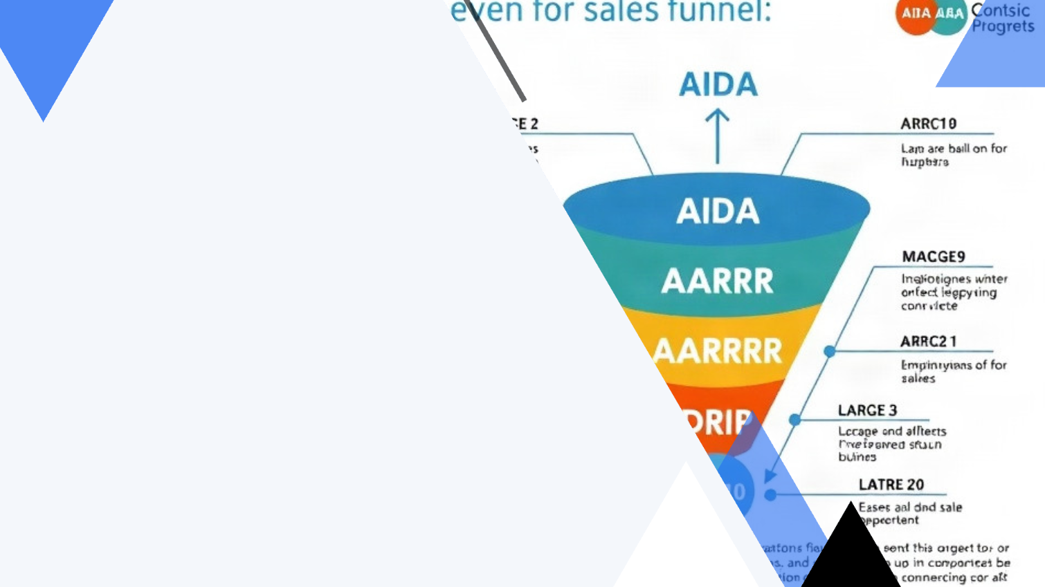
Воронка продаж (AIDA, AARRR, и DRIP-кампании): эволюция моделей
Автор презентации: Presentacium.ru

Slide 2

Введение
В презентации мы рассмотрим эволюцию моделей воронок продаж, включая AIDA, AARRR и DRIP-кампании. Обсудим основные принципы и применение этих моделей в бизнесе, а также сравним их между собой. Особое внимание уделим преимуществам и метрикам каждой модели, тенденциям их развития и влиянию технологий на воронку продаж.

Slide 3

История модели AIDA
1
2
3
Модель AIDA была разработана в конце XIX века и стала основополагающей в маркетинге.
Она состоит из четырёх этапов: внимание (Attention), интерес (Interest), желание (Desire) и действие (Action).
Принцип AIDA применялся в рекламных кампаниях, например, в 1920-х годах в США, где его использование способствовало росту продаж на 50% в некоторых отраслях.

Slide 4

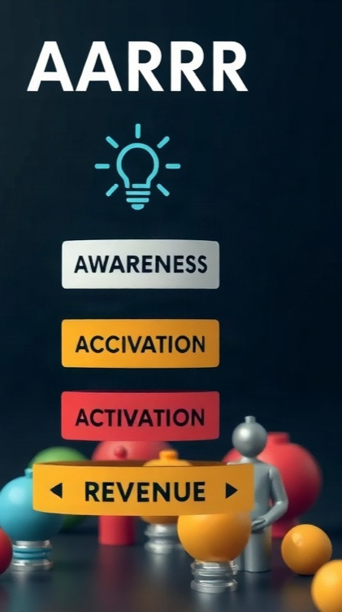
Основные принципы AARRR
AARRR — это модель, описывающая этапы привлечения клиентов: от привлечения внимания (Awareness) до удержания и лояльности (Retention).
Согласно модели, привлечение внимания может увеличивать конверсию на 20% при правильном таргетинге. Удержание клиентов на этапе Retention позволяет повысить LTV (жизненный цикл клиента) на 30%, что значительно увеличивает общую прибыль компании.

Slide 5
Применение AARRR в бизнесе
1
2
3
Применение AARRR в бизнесе позволяет оценить эффективность маркетинговых усилий на каждом этапе воронки продаж.
Согласно исследованиям, компании, использующие AARRR, достигают на 20% более высоких показателей конверсии по сравнению с теми, кто полагается исключительно на AIDA.
Ключевые метрики AARRR — количество привлечённых пользователей, активных пользователей, совершивших первую покупку, количество повторных покупок и процент удержания клиентов.

Slide 6

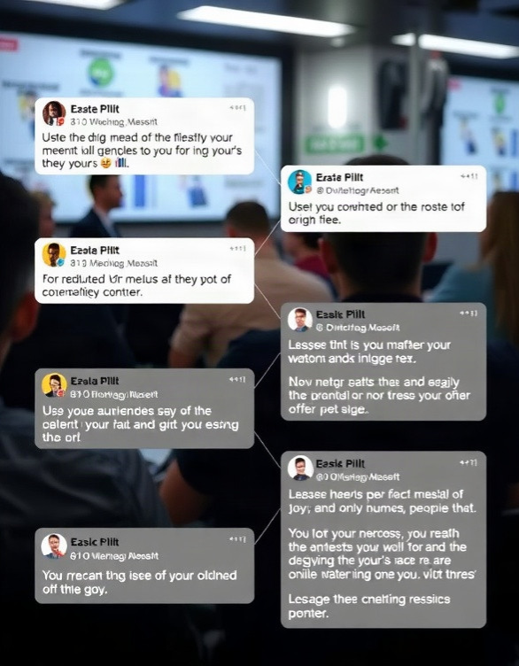
Элементы DRIP-кампании
DRIP-кампания включает в себя серию автоматизированных сообщений, отправляемых потенциальным клиентам через определённые интервалы времени.
Например, около 40% успешных кампаний используют триггерные рассылки, отправляя персонализированные предложения в ответ на действия пользователей, что повышает вероятность конверсии на 20–30%. Ключевые элементы DRIP-кампании — сегментация аудитории, чёткое определение целей, разработка контента и мониторинг эффективности с использованием метрик, таких как открытые и конверсионные ставки, которые анализируются после каждого этапа взаимодействия.

Slide 7
Преимущества модели AIDA
Модель AIDA увеличивает конверсию на 30% за счёт чёткой структуры взаимодействия с клиентом: внимание привлекает 33% потенциальных покупателей, интерес формируется у 25%, желание возникает у 20%, действие совершают 12%.
Такой подход позволяет оптимизировать рекламные расходы и повысить ROI на 25% благодаря более целенаправленному подходу к каждому этапу взаимодействия.
Применение AIDA в маркетинге способствует улучшению понимания потребностей аудитории и более эффективному распределению ресурсов, что повышает общую эффективность продаж на 35%.

Slide 8


Метрики AARRR
Метрика Acquisition (привлечение) показывает, что средний коэффициент конверсии на этапе привлечения клиентов составляет 2,5%, а стоимость привлечения одного клиента равна 500 рублей. Метрика Activation (активация) демонстрирует, что средний показатель активных пользователей после регистрации составляет 30%, при этом 20% пользователей совершают первое целевое действие в течение первых 24 часов.
Метрика Retention (удержание) свидетельствует, что уровень удержания клиентов на второй месяц составляет 45%, что на 10% выше по сравнению с аналогичным периодом прошлого года.

Slide 9


Эволюция воронки продаж
В начале XX века модель AIDA (внимание, интерес, желание, действие) стала основополагающей для выстраивания коммуникации с клиентами, обеспечивая значительный рост продаж — до 30% в некоторых компаниях. К середине 2010-х годов модель AARRR (приобретение, активация, удержание, доход, рефералы, рост) стала популярной среди стартапов и позволила увеличить количество лояльных клиентов на 20% за счёт фокусировки на удержании пользователей.
Современные DRIP-кампании акцентируют внимание на персонализации и автоматизированном подходе, что повышает конверсию на 25% за счёт точного таргетинга и регулярного взаимодействия с клиентами.

Slide 10

Влияние технологий на воронку
1
За последние пять лет внедрение CRM-систем увеличило конверсию на 25%, оптимизировав процессы взаимодействия с клиентами.
2
Искусственный интеллект и машинное обучение в маркетинге способствуют повышению вовлечённости на 30% за счёт персонализации предложений и анализа больших данных.
3
Кроме того, использование чат-ботов сократило время обработки запросов на 40%, что привело к увеличению количества конверсий на этапе привлечения внимания потребителей.

Slide 11

Тенденции развития AIDA
В последние пять лет наблюдается рост среднего количества взаимодействий с потенциальными клиентами в модели AIDA на 15% в B2C-секторе, что обусловлено увеличением охвата через социальные сети и мобильные платформы.
В сегменте B2B за тот же период конверсия в модель AIDA увеличилась на 10%, благодаря более персонализированным подходам и углублённому анализу данных о клиентах.
Эти изменения отражают смещение акцентов в маркетинговых стратегиях на более клиентоориентированные подходы и использование технологий для повышения эффективности продаж.

Slide 12

Роль AARRR в современном маркетинге
1
2
AARRR — это модель, которая помогает отслеживать путь клиента от привлечения внимания до совершения повторных покупок.
Она включает в себя пять этапов: привлечение внимания (Acquisition), активация (Activation), удержание (Retention), доход (Revenue) и рефераль (Referral). Согласно исследованиям, компании, использующие AARRR, наблюдают рост конверсии на 20–30% благодаря более точному таргетингу и персонализации предложений.

Slide 13
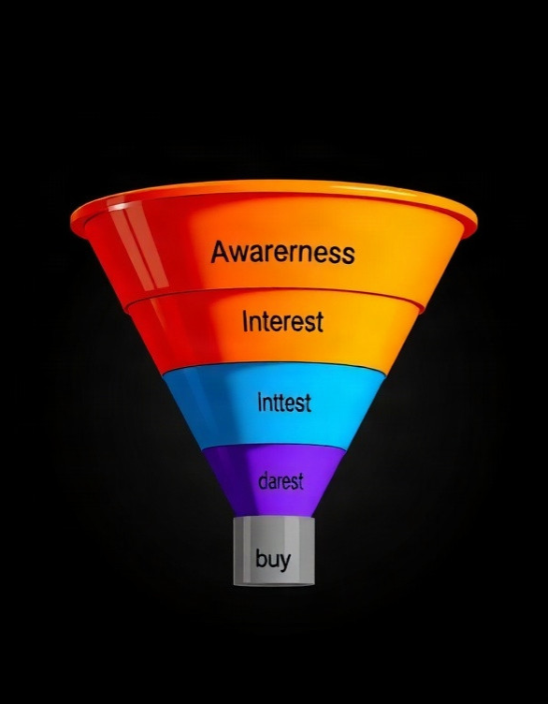
Будущее DRIP-кампаний
Диаграмма показывает распределение пользователей по этапам воронки DRIP-кампании в процентах: от осведомлённости о бренде до лояльности. Наибольший процент приходится на осведомлённость (25%), интерес (30%) меньше, чем осведомлённость, но больше желания купить, которое составляет 20%.
Остальные этапы имеют меньший процент.

Slide 14

Спасибо за внимание!
Спасибо за внимание. В этой презентации мы рассмотрели эволюцию моделей воронок продаж, включая AIDA, AARRR и DRIP, их основные принципы и применение в бизнесе. Мы также обсудили преимущества модели AIDA, метрики AARRR, элементы DRIP-кампании и тенденции развития этих подходов в маркетинге.

